Slide 1
INSTITUCIONALIDAD, PARTICIPACIÓN Y REPRESENTACIÓN EN GENERACIÓN DE BIEN COMÚN
EDUCACIÓN CIUDADANA-4TO MEDIO.
CLASE N° 6-7 OA: 01
Profesor: Abraham López

Slide 2
OBJETIVO DE APRENDIZAJE 01
Evaluar las características y el funcionamiento de la institucionalidad democrática, las formas de representación y su impacto en la distribución del poder en la sociedad, a la luz del bien común, la cohesión y justicia social.

Slide 3
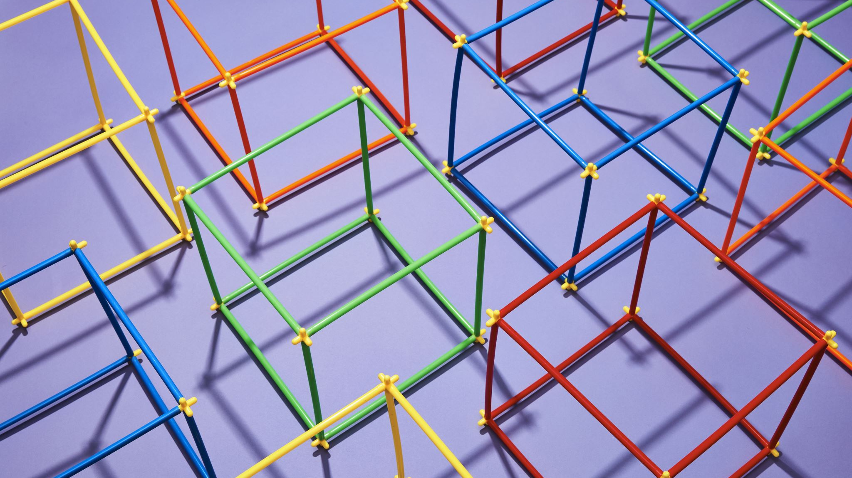
¿QUÉ PERMITE EL BUEN FUNCIONAMIENTO DE LAS INSTITUCIONES DEMOCRÁTICAS?
Lección 1

Slide 4
OBJETIVO DE LA CLASE
Definir el concepto de institución y la importancia de estas para el desarrollo de las sociedades humanas.

Slide 5
EN BASE A TUS CONOCIMIENTOS E IDEAS PREVIAS, RESPONDE LAS SIGUIENTES PREGUNTAS
¿Qué es una institución?
Forma de organización social son fundados en beneficio de un grupo
Qué instituciones conoces?
La FACH - Carabineros - FF.AA.
¿Cómo se relaciona el concepto de institución con el de democracia?
El Estado encuentra en las instituciones una forma de dar beneficios a la gente
Notes:
INICIO

Slide 6
¿QUÉ ES UNA INSTITUCIÓN?
Según el fragmento:
¿Cuál es la función de las instituciones?
Generar orden social para el logro de objetivos.
¿Qué le aportan las instituciones a los sujetos que forman parte de ellas?
Marcos de funcionamiento para lograr un objetivo al que adhieren los miembros de la organización
¿Qué es una institución?
Organización social, creada a partir de un objetivo en particular, que genera normas, principios, leyes, estructuras orientadas a conseguir dicho objetivo. Este marco de funcionamiento es aplicado a los miembros que se integren a dicha instituciòn.
Las instituciones tienden a caracterizarse por mantenerse independientemente de quienes sean sus miembros.
“Una Institución es una organización que con ciertos principios morales y académicos, crea bases de solidez con las que mantiene un orden social y lo fundamenta a partir de la integración de miembros que practican las doctrinas en ella –en dicha institución- impartidas. Una institución tiene múltiples formas e ideas, pero lo primero que destacaría en el concepto de institución es las razones por las que una organización se crea.
La institución se convierte así en una condición de la vida humana, la familia como principal institución crea en el ser humano sentidos religiosos, de educación de ciencia y conciencia para que el humano se desenvuelva”.
Son ejemplos de institución: colegios, universidades, institutos. En este caso la finalidad de su creación es impartir conocimientos, por lo que los principios que imparte a sus miembros irían en ese sentido.
Notes:
Fuente: https://conceptodefinicion.de/institucion/

Slide 7
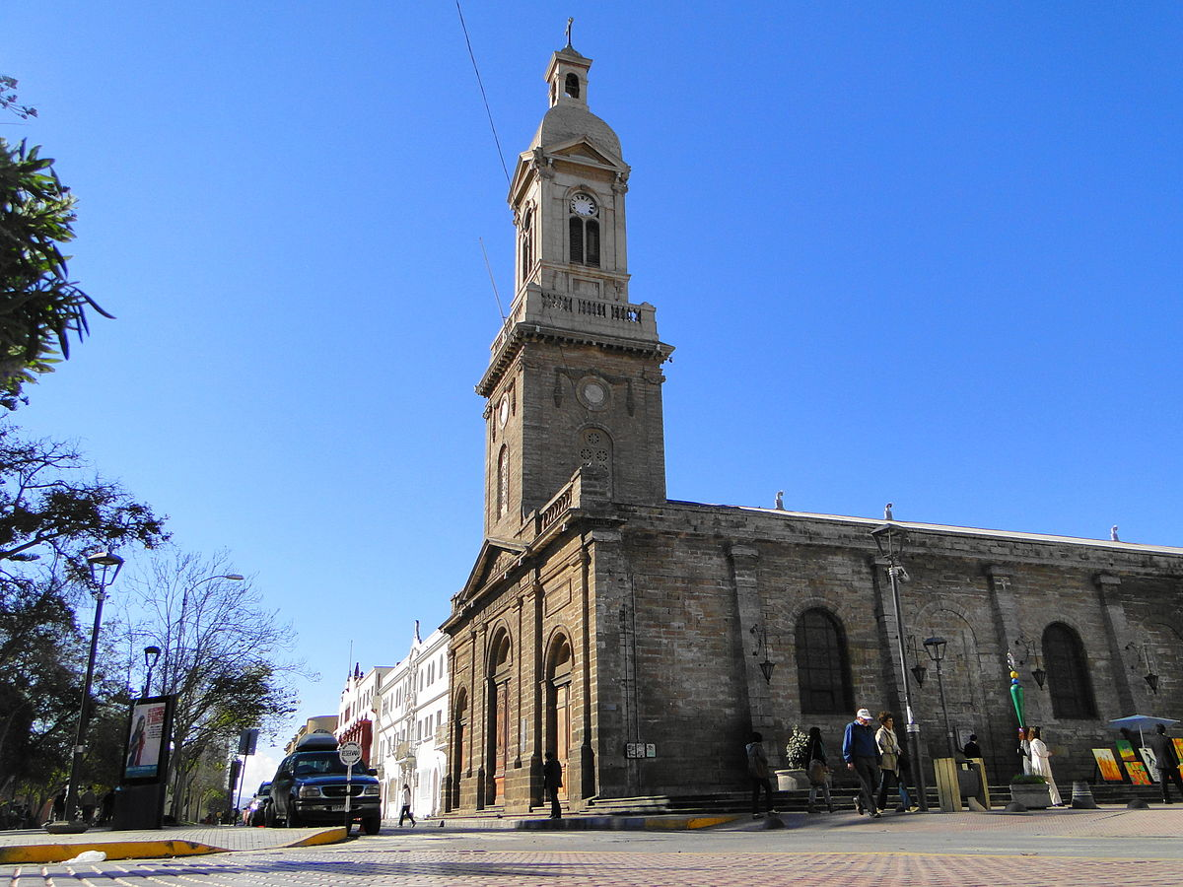
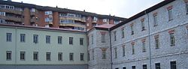
ACTIVIDAD 1
ELABORA UNA LISTA DE 5 INSTITUCIONES Y EXPLICA EL SENTIDO CON EL QUE, TU CREES QUE, HAN SIDO CREADAS Y QUE DIFUNDEN A SUS MIEMBROS. LUEGO, RESPONDE LA SIGUIENTE PREGUNTA:
Colegio - Dar educación.
Centros de rehabilitación - Ayudar a gente con adicciones.
SENAME y hogares de menores - Ayudar a menores de edad en riesgo social.
Centros de salud mental - Ayudar a la gente con problemas psiquiátricos.
Fruna - Ganar plata vendiendo alimentos de baja calidad a un precio económico.
¿Las instituciones siempre persiguen fines positivos y de bien común? Justifica.

Slide 8
RECORDEMOS…
“El Estado está al servicio de la persona humana y su finalidad es promover el bien común, para lo cual debe contribuir a crear las condiciones sociales que permitan a todos y a cada uno de los integrantes de la comunidad nacional su mayor realización espiritual y material posible, con pleno respeto a los derechos y garantías que esta Constitución establece. Es deber del Estado resguardar la seguridad nacional, dar protección a la población y a la familia, propender al fortalecimiento de ésta, promover la integración armónica de todos los sectores de la Nación y asegurar el derecho de las personas a participar con igualdad de oportunidades en la vida nacional.”
Constitución Política de la República de Chile (1980).
¿Cuál es la finalidad del Estado?
¿Mediante qué organismos el Estado se organiza y relaciona con las personas para cumplir con esta finalidad?
¿Cómo se vincula con esto el concepto de institución?
Esta foto de Autor desconocido está bajo licencia CC BY

Slide 9
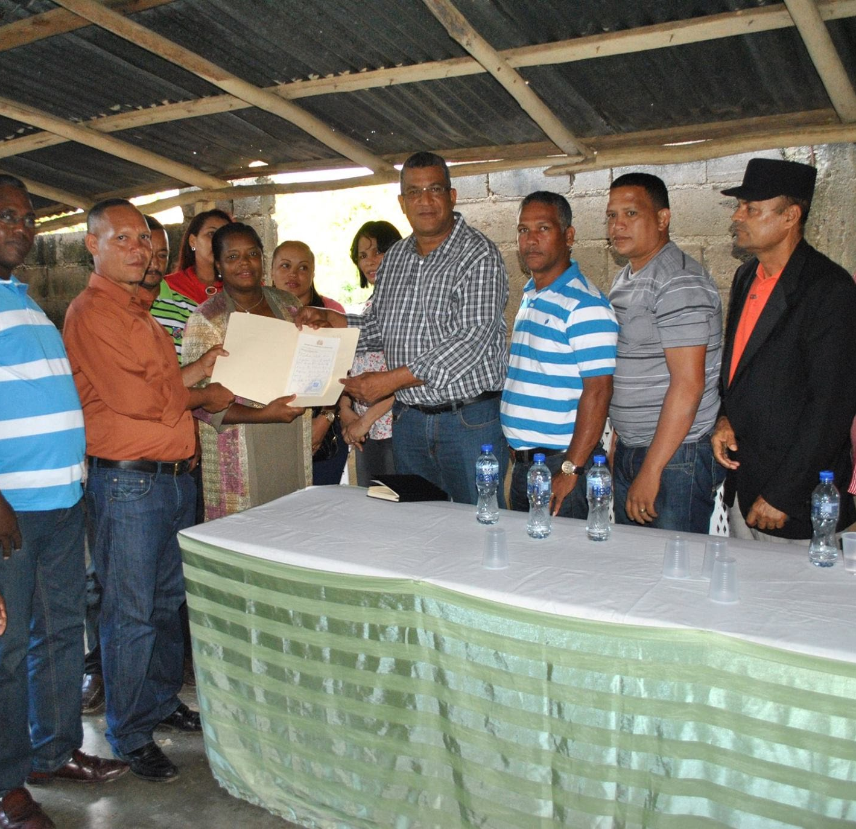
LAS INSTITUCIONES DEMOCRÁTICAS
Son organismos públicos, que mediante su accionar permiten el desarrollo de la democracia y la participación ciudadana.
Por ejemplo:
Sistema de partidos.
Asambleas estudiantiles.
Juntas de vecinos.

Slide 10
ACTIVIDAD 2
En base a lo que has aprendido a lo largo de esta clase y tus conocimientos previos, responde las siguientes preguntas:
¿Cómo ayudan las instituciones democráticas a cumplir con la finalidad del Estado?
¿Cuál es su aporte a la relación entre el Estado y los ciudadanos?
¿Por qué es importante que existan las instituciones democráticas?
Esta foto de Autor desconocido está bajo licencia CC BY-NC-ND

